Slide 1

计算导论与程序设计
2 编程准备

Slide 2
2 编程准备
2.1程序开发环境及程序编写
2.2 程序代码及说明
2.5 程序注释
2.6 算术运算符
2.7 数学函数
推荐学习网站
  https://www.runoob.com/cprogramming/c-tutorial.html，有示例
  https://www.codingdict.com/article/2122，（基于Linux）,有示例
  https://pythontutor.com，对于一些简单的程序可视化执行，有助于调试

Slide 3
2.1 程序开发环境及程序编写
如何让计算机运行你所写的代码？
  输入：需要在一个集成开发环境IDE中，输入你所编写的C程序，然后编译、运行它；
  编译：将用高级语言编写的源程序翻译成机器可识别的目标代码；
  链接：将一个程序的所有目标代码与库函数组合起来，按规定的可执行文件格式产生可执行程序；
  运行：将连接后的可执行程序装入内存，运行之；
现在的IDE将上述过程整合到一起，是为“集成开发环境’；

Slide 4
集成开发环境（IDE）
IDE--Integrated Development Environment
Windows
  Dev-Cpp（Dev-C++）（实验推荐使用）
  VSCode
  CodeBlocks
  VC++ 6.0
  Eclipse (for C & C++)
Linux
  (gedit、emacs、vi) + gcc，g++
  VSCode
  Dev-Cpp
  CodeBlocks
  Eclipse (for C & C++)
以前的CSP 考试支持Windows下的这些IDE
现在的CSP考试标配基于Linux（Ubuntun）的VSCode

Slide 5
Dev-Cpp的安装与使用
参见实验指导书

Slide 6
C还是C++？
C语言是面向过程的编程语言
C++语言是面向对象的编程语言
  C++中类成员函数使用标准C进行编程
  C是C++的基础
  对于低层系统级编程，一般用C，不用C++
该课程主要是学习使用C语言进行编程的思想
  C是C++的一个子集，因此可以使用C++的编程环境编写、调试C程序
    C语言的编译程序是gcc，C++的编译程序是g++
    可以使用g++编译C程序
  该课程主要是介绍C的语法
  下学期有C++课程
对于实验，使用C语言编程，以熟练掌握C语言的一些特性；

Slide 7
2.2 C++程序代码及说明(.cpp)
//***********************************
//* 程序：2-1.cpp *
//* 功能：计算三角函数的值 *
//* sin(20)cos(20)-cos(10)/tan(10) *
//* 作者：俞玮，时间：2021年6月4日 *
//* 修改：张三，时间：2021年9月13日 *
//************************************
#include <iostream> // 预编译命令
#include <cmath> // 预编译命令
using namespace std; // std 名字空间
int main() // 主函数，程序执行入口
{ //计算并输出sin(20⁰)cos(20⁰) – cos(10⁰)/tan(10⁰)
cout << sin(20.0/180*3.14159) * //20为角度，函数原型要求自变量为弧度
cos(20.0/180*3.14159) - //思考，为什么不是20/180*3.14159？
cos(10.0/180*3.14159) /
tan(10.0/180*3.14159)
<<endl;
return 0 ;
} // 主函数结束

Slide 8
对应的C代码程序(.c)
/***********************************
* 程序：2-1.c *
* 功能：计算三角函数的值 *
* sin(20)cos(20)-cos(10)/tan(10) *
* 作者：俞玮 ，时间：2021年6月4日 *
* 修改：张三，时间：2021年9月13日 *
************************************/
#include <stdio.h> /* 预编译命令*/
#include <math.h> /* 预编译命令 */
int main() /* 主函数*/
{
float y;
y = sin(20.0/180*3.14159) * /* 计算三角函数式并输出*/
cos(20.0/180*3.14159) -
cos(10.0/180*3.14159) /
tan(10.0/180*3.14159) ;
printf("y=%f\n",y);
return 0 ;
} /* 主函数结束 */

Slide 9
C程序的基本结构
/* 程序说明*/
# 预编译命令（编译预处理）
int main( ) /* 主函数*/ { /* 主函数体开始*/ 声明部分 /*变量声明等*/ 执行部分 } /*主函数体结束*/
简单C程序的基本结构

Slide 10
注释及程序功能等说明
注释：用于功能说明或调试时使用，以提高程序的可读性（readable），编译时忽略被注释的内容。
  C (源代码文件名.c)
    只支持 /* …… */，不支持使用 “//”进行注释
  C++ (源代码文件名.cpp)
    采用符号 // 注释一行代码或内容
    采用/* …..*/注释一段代码或内容
下述内容为程序说明
/************************************************
* 程 序：YW1_1.cpp （2-1.cpp） *
* *
* 功 能：任务1.1计算三角函数的值 *
* *
* sin(20)cos(20)-cos(10)/tan(10) *
* *
* 作 者：俞玮 *
* *
* 时 间：2002年6月4日 *
* *
* 修 改：张三 *
* *
* 时 间：2002年9月13日 *
************************************************/
为了注释方便，实验时，可以将你编写的C程序源代码保存成.cpp格式。
为节约时间，考试时，可以只加上关键注释即可

Slide 11
代码说明
1、以符号“#”开头的行，称为编译预处理行。
2、“#include” 称为文件预处理命令，将其后指定的文件包括到该文件中。
3、 stdio.h 是C系统定义的一个 “头文件”，在这个头文件中设置了C的输入/输出 (I/O) 相关环境，头文件中定义（声明）了输入/输出函数（例如printf函数）的原型（protype）。
4、“ #include < stdio.h >”这条命令是让头文件“stdio.h ”中的内容包含到程序中去。（可以使用命令 “gcc –E 源文件名” 查看其效果， gcc在Dev-Cpp\MinGW64\bin 中）
5、“#include< math.h >”，这条命令是让系统中已经有的常用的数学函数包含到新建的程序中去。
有了它你才能使用正弦、余弦函数等数学函数。
注： 头文件stdio.h与math.h均在…\Dev-Cpp\MinGW64\x86_64-w64-mingw32\include目录中。

Slide 12
头文件stdio.h中对函数printf(…)的原型声明
  int printf (const char *__format, ...)
  {
    register int __retval;
    __builtin_va_list __local_argv; __builtin_va_start( __local_argv, __format );
    __retval = __mingw_vprintf( __format, __local_argv );
    __builtin_va_end( __local_argv );
    return __retval;
  }
  对于一个函数原型声明，我们只需要关注
    函数名
    函数参数的个数，以及参数的数据类型
    函数返回值的数据类型，及其含义
  例如：对于函数printf()
    返回值：是一个整数，含义是该函数在屏幕上输出信息字符串的长度，即输出信息的字节数
    函数参数：至少需要一个字符串类型的参数，省略号表示可以有多个参数

Slide 13
头文件math.h中对几个数学函数的原型声明
  int __cdecl abs(int _X); // |x|
  long __cdecl labs(long _X);
  long long __cdecl llabs( long long x );
  float __cdecl fabsf (float x);
  double __cdecl fabs (double _X);
  long double __cdecl fabsl (long double x);
  double __cdecl sin(double _X); //正弦，x为弧度，下同
  double __cdecl cos(double _X); //余弦
  double __cdecl tan(double _X); //正切
  double __cdecl sinh(double _X); //双曲正弦函数
  double __cdecl cosh(double _X); //双曲余弦函数
  double __cdecl tanh(double _X); //双曲正切函数
  double __cdecl asin(double _X); //反正弦
  double __cdecl acos(double _X); //反余弦
  double __cdecl atan(double _X); //反正弦
  //原点至点(x,y)的方位角(与 x 轴的夹角)，也就是复数 x+yi 的辐角，弧度
  double __cdecl atan2(double _Y,double _X);

Slide 14
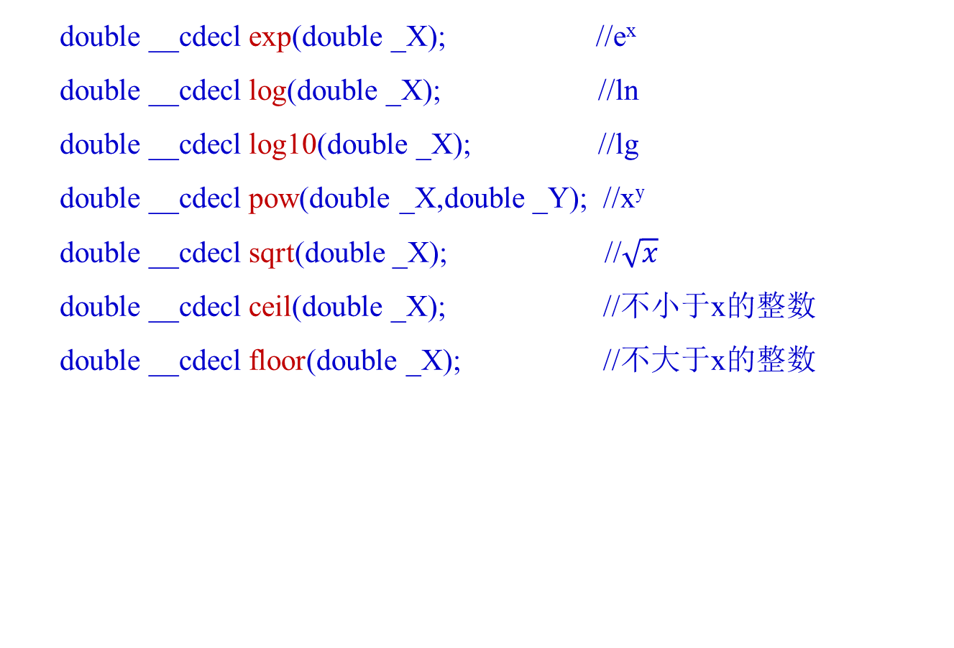
头文件math.h中对几个数学函数的原型声明
  double __cdecl exp(double _X); //e^{x}
  double __cdecl log(double _X); //ln
  double __cdecl log10(double _X); //lg
  double __cdecl pow(double _X,double _Y); //x^{y}
  double __cdecl sqrt(double _X); //$\sqrt{x}$
  double __cdecl ceil(double _X); //不小于x的整数
  double __cdecl floor(double _X); //不大于x的整数

Slide 15
代码说明
6、程序遵循“先定义，后使用”或“先声明，后使用”的原则
任何变量、函数等都需要先声明定义，然后再引用它；
否则编译程序不知其数据类型等信息，无法确定其所需的空间大小、无法排查错误、无法优化程序、无法……
例如：
头文件stdio.h中对函数printf()进行了声明，我们才可以使用它；
头文件math.h中对函数sin()、cos()以及tan()进行了声明，我们才可以使用它们；

Slide 16
代码说明
7、int main( ) 是每一个C程序都必须有的，称为主函数。
主函数main()函数是程序的入口，即程序从main()函数的第一条语句开始执行。
  在 main 前面的 int，即int main()，要求主函数main返回一个整数，这种规范是标准 C 所提倡的（尽管有的编译器不要求加int）；
  如果采用int main()，需要在主函数结束前有一个返回语句return，指明函数的返回值;
  对于main函数的返回值，有的编译器不要求有，有的编译器要求必须有；
  对于int main()的返回值，一般约定：
    返回0表示程序无错，正常返回，即return 0；
    如果非正常返回（因某错误返回），返回非0值，如return -1， return -2等；
每个程序只能由一个执行入口，也就只能由一个main()函数；

Slide 17
代码说明
以后见到的main()函数的形式更多的是
int main(int argc, char** argv) {…} 或
int main(int argc, char* argv[]) {…}
其中的两个参数与命令行参数有关
  如一个用C语言编写的可执行程序abc.exe；
  运行时，键盘输入命令 abc 张三 男 18, 表示运行时将这些参数传递给程序abc.exe进行处理；
  也可以在IDE中设置运行时参数：在Execute/Parameters出现的对话框中设置命令行参数：张三 男 18
  命令行参数可以没有，也可以多个；
  后续内容将详细介绍main函数中两个参数的使用，暂时不要关心；

Slide 18

2.3 输出流对象cout
在C++ 中引入术语 stream（流），指的是来自设备或传给设备的一个数据流。
cout表示输出流对象，是输入输出流库的一部分（iostream）
与cout 相关联的设备是显示器（输出到屏幕，故x>>cout）
在程序中有了关键字cout 就有了将数据流传到显示器的条件，这时用插入操作符“<< ” 将其后的数据插入到该流中去
一般格式
  cout<<表达式1<<表达式2<<……<<表达式n;
cout <<x；
cout

Slide 19
输出流对象cout
例如
  cout<<“Welcome to School of Computer Science & Techology, Shandong University” <<endl; //将引号中的内容输出到屏幕上，并换行
  cout<<endl; //换行
在源程序中，可以将一条C语句写成若干行，对于不允许跨行的语句，用符号“\”将两行连接起来，视为一行中的内容
例如：
  cout << “Welcome to School of Computer Science & Techology, \
  Shandong University” \
  << endl; //endl—endline，换行

Slide 20
输出流对象cout
插入操作符可以把多个输出数据组合或级联成单个的输出语句
如下面的语句：
  cout << “Welcome to Shandong University.” << << endl<<“ I am a student.” << endl;
  屏幕上显示:
  Welcome to Shandong University.
  I am a student.
下面的语句：
  int i=10;
  cout<<“i=”<<i<<endl;
  屏幕输出：
  i=10
cout的原型在头文件 <iostream>中定义与声明

Slide 21
输出流对象cout：头文件 iostream
对象cout与cin在C++的标准头文件iostream中声明
使用时需要用预处理命令#include将声明对象cout与cin的头文件包含到程序中，才能使用这些对象
参见下述代码
  #include <iostream>
  int main(int argc, char** argv) {
  cout<<"Welcome to School of Computer Science & Techology, \
  Shandong University" <<endl;
  return 0；
  }
上述程序无法通过编译，编译提示信息（思考：why？）
  [Error] 'cout' was not declared in this scope
  [Error] 'endl' was not declared in this scope
转义符\将多行视为一行

Slide 22
输出流对象cout：命名空间std
< iostream > 库中定义的对象名字都在命名空间 std 中，因此 cout 全称是 std::cout 。
所谓命名空间，是一种将程序库名称封装起来的方法，避免导致命名冲突问题；
  类似于使用目录（fold，文件夹）解决文件重名问题，在不同的目录下，两个文件可命名相同的文件名；
  用目录名+文件名可区分不同目录下的重名文件，被认为是不同的文件；
对象cout、cin、endl等在命名空间std中，访问时要加std::xxx
下述代码可通过编译并正确执行
  #include <iostream>
  int main(int argc, char** argv) {
  std::cout<<“Welcome to School of Computer Science & Techology, \
  Shandong University" <<std::endl;
  return 0；
  }

Slide 23
输出流对象cout：using与using namespace std
每此访问对象cout、cin、endl都要加上其所在的命名空间std，很不方便；
使用using关键字
  using std::cout;
  using std::cin;
  using std::endl;
  仅cout, cin, endl可直接访问，访问命名空间std中的其它对象仍需要使用std::xxx
使用 using namespace std
  命名空间std内定义的所有标识符都有效（可见），均可被访问
  98年以后的c++语言提供一个全局的命名空间namespace，以避免导致全局命名冲突问题；
下述代码可通过编译并正确执行
  #include <iostream>
  //using std::cout; using std::endl; using std::cin; // 或
  using namespace std；
  int main(int argc, char** argv) {
  cout<<“Welcome to School of Computer Science & Techology, \
  Shandong University" <<std::endl;
  return 0；
  }

Slide 24

2.4 输入流对象cin
cin 表示输入流对象，它也是输入输出流库中的一部分
与之相关联的输入设备是键盘；（从键盘输入，故cin>>x）
由键盘输入的字符串形成输入流，用提取操作符“ >> ”可将输入流存储到一个事先定义好的变量中
如
float x ;
cout<<“Input x=”;
cin >> x ; //执行到该语句时，系统等待你输入一个小数到x中
cout<<“x=”<<x<<endl; //如果输入了3.14,则该行输出 x=3.14
cin的原型在头文件 <iostream>中定义与声明
cin >> x；
cin

Slide 25
2.5 程序注释（说明）
按照软件工程的观点，程序的可读性（readable）是度量一个软件好坏的重要因素之一
注释(comments)是非常重要的一种机制。没有注释的程序不能算作合格的程序。
要建立这样的观念：
  程序是给人编写的，让别人看懂是第一位重要的事情
  特别是将来你可能参加一个团队，几十人甚至几百人一起合作编程，相互协同，更需将注释写得清清楚楚、明明白白、真真切切
  让其他人理解你的编程思路
因此，我们规定程序中须有如下内容：（见下页）

Slide 26
注释内容（说明）
程序需要说明的内容
  程序名称
  程序要实现的功能，比如要完成什么数学运算
  程序的思路和特点
  编程的人与合作者
  编程的时间，修改后的第几版本
  其它
对初学者，希望尽可能多地对源程序加上注释，说明程序、程序段、函数、语句的功能与作用
如果采用纸质的考试，为节约时间，可以只在关键的地方加注释即可

Slide 27
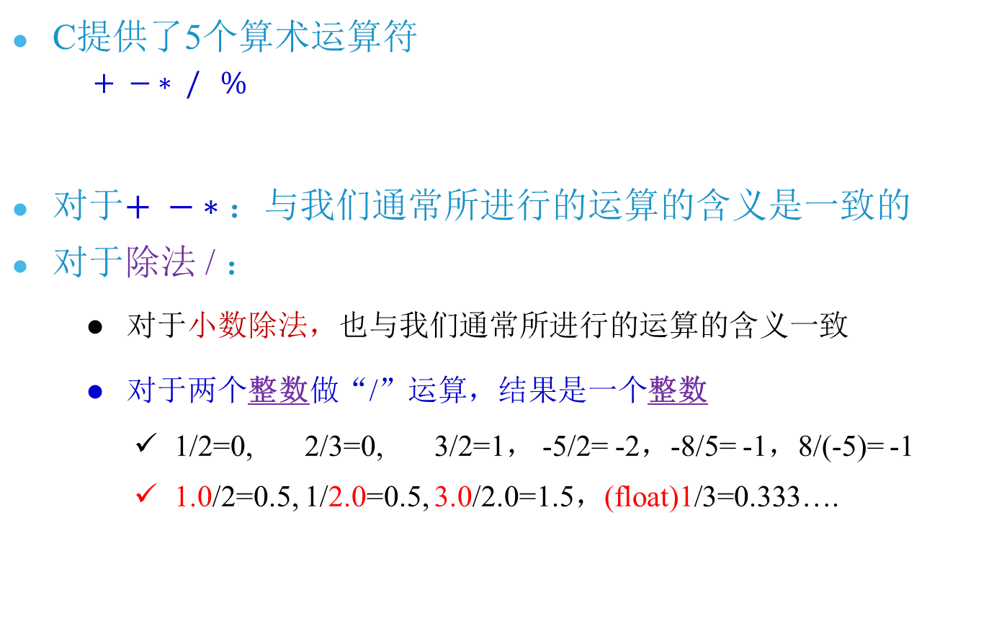
2.6 算术运算符
C提供了5个算术运算符
  $$+ − ∗ / \%$$
对于$+ − ∗$：与我们通常所进行的运算的含义是一致的
对于除法 / ：
  对于小数除法，也与我们通常所进行的运算的含义一致
  对于两个整数做“/”运算，结果是一个整数
    1/2=0, 2/3=0, 3/2=1， -5/2= -2，-8/5= -1，8/(-5)= -1
    1.0/2=0.5, 1/2.0=0.5, 3.0/2.0=1.5，(float)1/3=0.333….

Slide 28
算术运算符：模运算（求余数）%
模运算，即取余运算，对于两个整数a、b，运算a%b的结果是a除以b的余数
例如：1%2=1, 2%3=2, 100%2=0
(a%b) 结果的正负取决于a的正负（同a的正负）(较少用)
例如：
  -8%5= -3，8%(-5)= 3
  -8= -1*5+(-3)，8= (-1)*(-5)+3
作用
  常用于判断一个数是否被另一个数整除;
  判断一个数是否为偶数（奇数）;
  限定数的取值范围
    假设C函数rand()产生0~32767之间的一个随机数（伪随机数）；
    如何获得 0~99之间的随机数？
    如何获得20~50之间的随机数？
rand() % 100
20+rand() % 30

Slide 29
2.7 数学函数
C函数库提供几百个标准的数学函数，放在函数库中，这里只介绍最常用的一些函数。
参见头文件math.h中的函数原型说明

Slide 30
头文件math.h中对几个数学函数的声明
  int __cdecl abs(int _X); // |x|
  long __cdecl labs(long _X);
  long long __cdecl llabs( long long x );
  float __cdecl fabsf (float x);
  double __cdecl fabs (double _X);
  long double __cdecl fabsl (long double x);
  double __cdecl sin(double _X); //正弦，x为弧度，下同
  double __cdecl cos(double _X); //余弦
  double __cdecl tan(double _X); //正切
  double __cdecl sinh(double _X); //双曲正弦函数
  double __cdecl cosh(double _X); //双曲余弦函数
  double __cdecl tanh(double _X); //双曲正切函数
  double __cdecl asin(double _X); //反正弦
  double __cdecl acos(double _X); //反余弦
  double __cdecl atan(double _X); //反正弦
  //原点至点(x,y)的方位角(与 x 轴的夹角)，也就是复数 x+yi 的辐角，弧度
  double __cdecl atan2(double _Y,double _X);

Slide 31
头文件math.h中对几个数学函数的声明
  double __cdecl exp(double _X); //e^{x}
  double __cdecl log(double _X); //ln
  double __cdecl log10(double _X); //lg
  double __cdecl pow(double _X,double _Y); //x^{y}
  double __cdecl sqrt(double _X); //$\sqrt{x}$
  double __cdecl ceil(double _X); //不小于x的整数
  double __cdecl floor(double _X); //不大于x的整数

Slide 32
1、求绝对值函数
  可根据数据类型使用相应的函数
  头文件：math.h
  整数
    int abs(int x);
    long labs(long x); //Dev-Cpp中，long与int不加区分
    long long llabs( long long x ); //比int表示的数据范围更大
    //头文件：stdlib.h
    浮点数
    float fabsf (float x ); //单精度浮点数
    double fabs (double x); //双精度浮点数
    long double fabsl (long double x); //很多编译器不支持
  有的编译器，如Dev-Cpp，不支持数据类型 long double

Slide 33
  整数的绝对值
  函数原型：
int abs ( int x )
自变量为整数，函数值也为整数。
例 abs (-415 ) = 415
  函数原型：
long labs ( long x )
自变量为长整数，函数值也为长整数。
例 labs(-41576)=41576
  函数原型：
long long llabs ( long long x )
自变量为长长整数，函数值也为长长整数。
例 llabs (-922 3372 0368 5477 5808) = 922 3372 0368 5477 5808

Slide 34
  浮点数的绝对值
函数原型:
float fabsf (float x)
自变量为一般浮点实数，函数值也为浮点数实数。
如：fabsf (-3.141)=3.141
函数原型:
double fabs (double x)
自变量为双精度实数，函数值也为双精度实数。
如：fabs (-3.14159)=3.14159

Slide 35
2、正弦函数
头文件：math.h
函数原型:
double sin ( double x )
自变量和函数均为双精度实数。
其中x为弧度值。
例 sin (3.1415926535/2)=1

Slide 36
3、反正弦函数
头文件：math.h
函数原型:
double asin ( double x )
asin(x) 就是数学中的 arcsin(x)
自变量和函数均为双精度实数。
函数值为弧度；
例 asin (0.32696)=0.333085

Slide 37
4、余弦函数 cos(x)
头文件：math.h
函数原型：
double cos ( double x )
自变量和函数均为双精度实数。
自变量为弧度；
例 cos (3.1415926535/2) =4.489659e-011
注意：cos(π/2 )的值由于π是近似值算出的余弦值不为0，但十分接近0，该值是 4.489659×10⁻¹¹

Slide 38
5、反余弦函数
头文件：math.h
函数原型：
double acos (double x )
acos(x) 就是数学中的 arccos(x)
自变量和函数均为双精度实数。
函数值为弧度；
例 acos (0.32696)=1.23771

Slide 39

6 、正切函数
头文件：math.h
函数原型：
double tan ( double x )
自变量和函数均为双精度实数。
自变量为弧度；
例 tan (3.1415926535/4)=1; （tan($π/4$) =1）

Slide 40

7、反正切函数
头文件：math.h
函数原型:
double atan ( double x )
atan(x)就是数学中的 cot(x);
自变量和函数均为双精度实数。
函数值为弧度；
例 atan (-862.42)=-1.56964
atan (1)= 0.785398 (${即π}/4$)

Slide 41

8、计算 e^{x} 函数
头文件：math.h
函数原型:
double exp ( double x )
自变量和函数均为双精度实数。
例
exp(1)=2.71828 ($e=2.71828)$
exp(2.302585093)=10 ($e^{2.3}≈10)$

Slide 42

9、 计算 $ln({x)}$ 函数
头文件：math.h
函数原型：
double log ( double x )
自变量和函数均为双精度实数。
例 log(2.71828) = 0.999999 （$\ln{e}=1$）
log(10) = 2.302585093 ($\ln{10≈2.3}$)

Slide 43
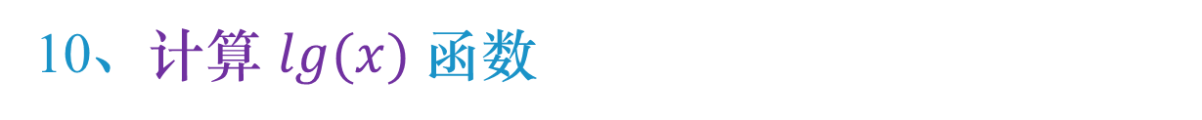
10、计算 $lg(x)$ 函数
头文件：math.h
函数原型为
double log10 ( double x )
自变量和函数均为双精度实数。
例 log10(10)=1

Slide 44

11、计算$\sqrt{x}$函数（平方根）
头文件：math.h
函数原型：
double sqrt ( double x )
自变量和函数均为双精度实数。
要求$x≥0。$
例 sqrt( 42.25 ) = 6.5
sqrt( 4 ) = 2.0

Slide 45
12、 计算 x^{y} 函数
头文件：math.h
函数原型为
double pow(double x, double y)
自变量x，y 和函数pow()均为双精度实数。
例 pow(2.0, 3.0)=8
思考：
  pow(2.0,1/2.0)的值是多少？
  pow(2.0,1/2)的值是多少？
相当于sqrt(2.0)
pow(2.0,0)=1.0

Slide 46
13、取上整数ceil
头文件：math.h
函数原型：
double ceil( double x)
自变量和函数均为双精度实数。
通常称为“取上整数”
将小数向正无穷大舍入（向上舍入）
不小于x的最小整数；
例 ceil(1.5)= 2.0, ceil(-1.5)= -1.0
ceil(2.2) = 3.0， ceil(-2.8) = -2.0
注意：函数的返回值是double

Slide 47
14、取下整数floor
头文件：math.h
函数原型：
double floor (double x)
自变量和函数均为双精度实数。
通常称为“取下整数”
将小数向负无穷大舍入（向下舍入）
不大于x的最大整数；
例 floor(1.5)= 1.0， floor(-1.5)= -2.0
floor(2.8)= 2.0， floor(-2.2) = -3.0
注意：函数的返回值是double

Slide 48
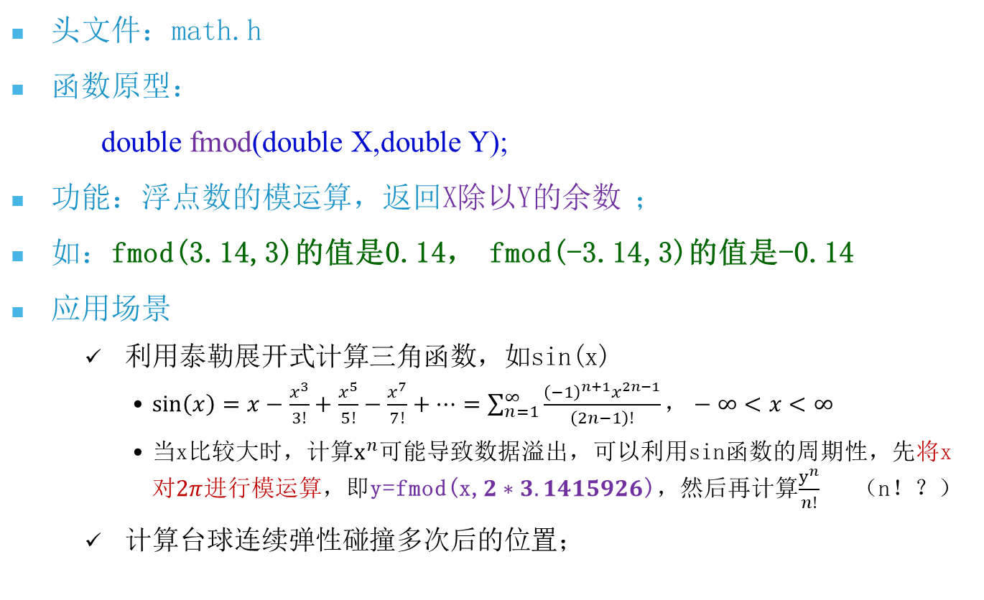
15、浮点数的模运算fmod
头文件：math.h
函数原型：
double fmod(double X,double Y);
功能：浮点数的模运算，返回X除以Y的余数 ；
如：fmod(3.14,3)的值是0.14， fmod(-3.14,3)的值是-0.14
应用场景
  利用泰勒展开式计算三角函数，如sin(x)
    $\sin\left(x\right)=x−\frac{x^{3}}{3!}+\frac{x^{5}}{5!}−\frac{x^{7}}{7!}+…=\sum_{n=1}^{∞}{\frac{{\left(−1\right)}^{n+1}x^{2n−1}}{\left(2n−1\right)!}}，−∞<x<∞$
    当x比较大时，计算$x^{n}$可能导致数据溢出，可以利用sin函数的周期性，先将x对$2π$进行模运算，即y=fmod(x,$2∗3.1415926$)，然后再计算$\frac{y^{n}}{n!}$ （n！？）
  计算台球连续弹性碰撞多次后的位置；

Slide 49
Tips：fmod的计算方法
/* 函数功能：
计算两个浮点数x/y的余数
*/
  double fmod(double x, double y)
  {
  int k=x/y;
  remainder= x-y*k; /* x/y的余数 */
  return remainder;
  }

Slide 50
16、浮点数的整数部分与小数部分的分离modf
头文件：math.h
函数原型：
double modf(double x, double *integer)
功能：分解浮点数x，得到x的整数和小数部分；
  函数返回浮点数x的小数部分，符号与x相同；
  整数部分存储在integer指向的对象中，符号同x
如：
  double integer;
  double fraction=modf(3.14,&integer)，则fraction=0.14，integer=3
  double fraction=modf(-3.14,&integer)，则fraction= -0.14，integer= -3

Slide 51
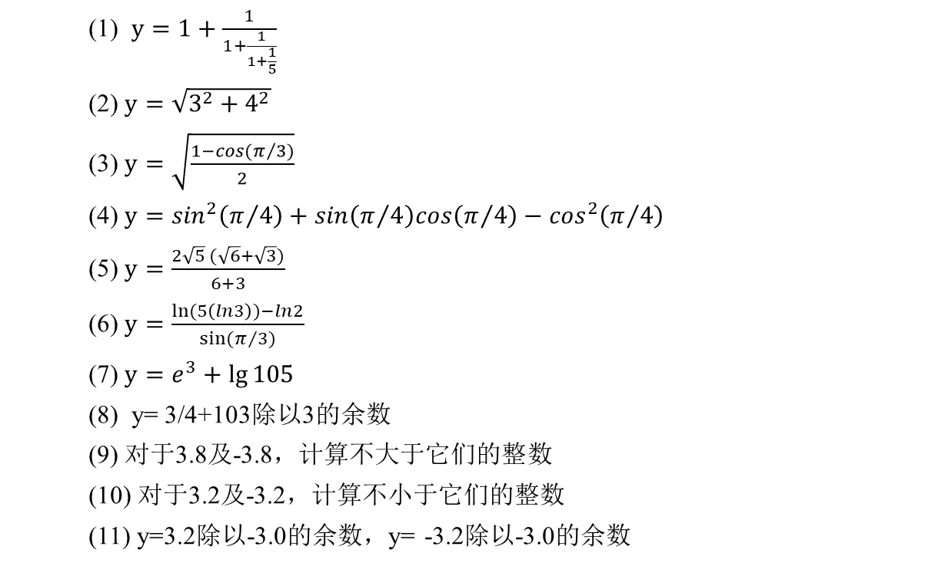
实验：利用C语言编程计算下列各式，并输出结果
(1) $y=1+\frac{1}{1+\frac{1}{1+\frac{1}{5}}}$
(2) $y=\sqrt{3^{2}+4^{2}}$
(3) $y=\sqrt{\frac{1−cos(π/3)}{2}}$
(4) $y=\sin^{2}\left(π/4\right)+sin\left(π/4\right)cos\left(π/4\right)−\cos^{2}\left(π/4\right)$
(5) $y=\frac{2\sqrt{5} (\sqrt{6}+\sqrt{3})}{6+3}$
(6) $y=\frac{ln⁡(5\left(ln3\right))−ln2}{sin⁡(π/3)}$
(7) $y=e^{3}+\lg{105}$
(8) y= 3/4+103除以3的余数
(9) 对于3.8及-3.8，计算不大于它们的整数
(10) 对于3.2及-3.2，计算不小于它们的整数
(11) y=3.2除以-3.0的余数，y= -3.2除以-3.0的余数
如何写成C语句？

Slide 52
system函数
头文件：stdlib.h
原型：int system(char *command);
功能：
  加载执行参数command所指定的DOS内部命令或外部命令
    内部命令：DOS系统加载之后，内核提供的一些命令，常驻内存；如dir，cd等
    外部命令：在磁盘上，扩展名（后缀）为.exe的可执行名称，如你自己编写的c程序
  在当前程序中加载执行其它程序

Slide 53
system函数例—设置控制台窗口的样式
设置控制台窗口的标题
  system("title 实验1 函数的使用");
设置控制台窗口的高度与宽度
  system("mode con lines=25 cols=48"); //窗口25行，48列
设置控制台窗口的背景与前景色
  system("color 0A"); // 0是背景色代号，A是前景色代号
  各颜色代码如下：
  0=黑色 1=蓝色 2=绿色 3=湖蓝色 4=红色 5=紫色 6=黄色 7=白色
  8=灰色 9=亮蓝色 A=亮绿色 B=亮湖蓝色 C=亮红色 D=亮紫色 E=亮黄色 F=亮白色

Slide 54
system函数例
system("pause"); //暂停程序的执行，按任意键继续
System("cls");
system("date /T"); //输出当前日期
system("time /T"); //输出当前时间
system("dir"); //输出当前目录的文件列表
system("shutdown -l") ; //注销系统，重新登录
system("shutdown -p"); //关机
system("shutdown -s -t 15"); //15秒后关机
system("磁盘上的可执行程序")
system("你自己编写的编译后的c程序")

Slide 55
主要内容
IDE的概念
C程序结构
算术运算符
常用数学函数
system函数

Slide 56







Any Question ?
56

